Slide 1
第二单元 第二次工业革命和
近代科学文化
第6课 工业化国家的社会变化

Slide 2


导入新课
随着工业化推进，全球变暖趋势持续发展。2017年，全球表面平均温度比1981年至2010年平均值（14.3℃）高出0.46℃，比工业化前水平（1850年至1900年平均值）高出约1.1℃，成为有完整气象观测记录以来的第二暖年份，也是有完整气象观测记录以来最暖的非厄尔尼诺年份。

Slide 3
学习目标
1.知道人口增加和大众化教育，理解工业革命带来积极方面的影响。
2.了解由于工业革命，农村人口大量流向城市，加快了城市化的进程。城市化进程中，人们的生活方式发生改变，也带来一系列的后果。
3.认识西方国家工业化进程中的社会问题，我们要坚持可持续发展战略，保护生态环境。
重点：工业化带来的变化。
难点：正确评价工业化的影响。

Slide 4
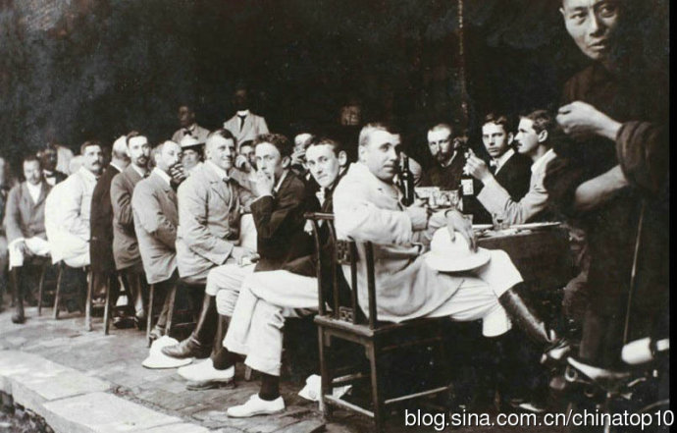
一、人口增长和大众教育
请同学们阅读教材，完成下列问题：
1.人口增长的原因，表现；
2.劳动力结构的变化；
3.大众教育的目的，情况和意义。

Slide 5
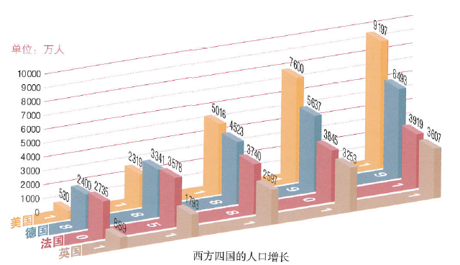
1.人口增长的原因：工业革命极大地推动了生产力的发展，促进了人口的迅速增长。
表现：19世纪前50年，英国人口从900万増加到1800万。美国是一个移民国家，人口增长更为惊人，19世纪20年代人口约为1000万，到1914年人口已超过1亿。

Slide 6
2.劳动力结构变化
（1）农业人口减少；从事工业和商业的人数增加；
（2）妇女成为工业劳动者，他们的社会角色发生了变化，为社会地位的提高创造了条件。

Slide 7
3.大众教育
原因（目的）：19世纪中期以后，为适应工业化的需要，欧洲国家开始
推广大众教育，德国和法国最早建立起国家教育体系。
概况：中等教育--法国开设政府资助的中等教育（1802年）
免费义务教育--1870年，英国法国对儿童实行免费义务教育
系统教育体系--19世纪初，德国建立由初等学校、中等学校、
大学组成的系统教育体系
意义：教育的普及，提高了欧美各国的大众文化水平，促进了社会发展。

Slide 8
合作探究：阅读材料，回答问题
材料：工业革命的发展使社会具备了提倡个人的自由发展和独立生存权利的经济基础，人口增长出现了明显变化。在工业革命时期后的50年人口更是加速增长，几乎增长了一倍。威廉姆斯用“人口爆炸”来形容19世纪英国人口的增长。英国工业革命时期引起死亡的疾病、瘟疫、饥荒、地方性战争有所减少，人口增长至少是出生率和死亡率共同作用的结果。 ——摘编自舒小昀著《欧洲的历史与文明》
工业革命促进人口增长的因素有哪些？
1.工业革命促进经济发展，生活水平提高；2.医疗卫生条件改善，出生率上升和死亡率下降；3.政局稳定。

Slide 9
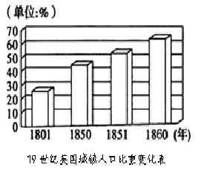
二、城市化
请同学们阅读教材，完成下列问题：
1.城市化的原因，表现；
2.城市化改变着人们的生活方式。

Slide 10
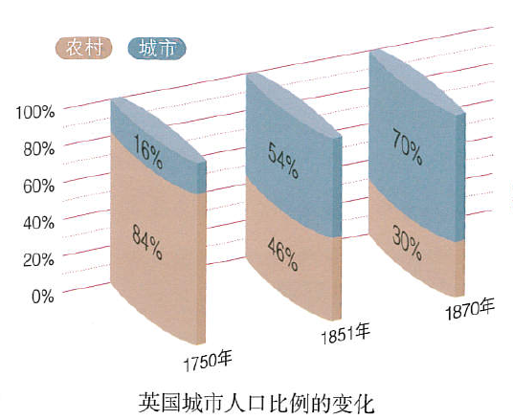
1.城市化的原因表现：工业革命开始后，随着工业和商业的发展，农村人口不断流向城市，城市越来越大，越来越多的人生活在城市里。到19世纪后期，大部分英国人已经生活在城市之中了。

Slide 11
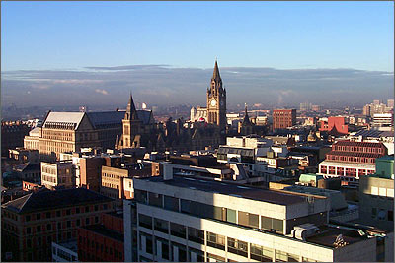
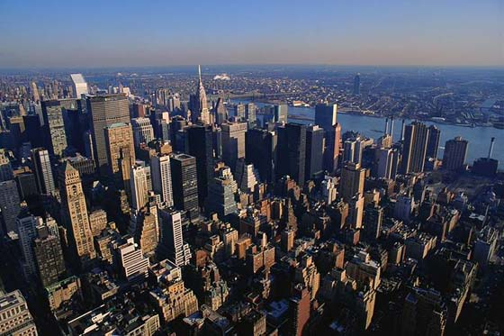
曼彻斯特
资料1：英国的曼彻斯特原来只是个小镇，工业革命期间，这里的纺织业发展很快，除了有很多纺织厂以外，还建立了煤气厂和印刷厂等，逐渐成长为大型城市。
纽约
资料2：美国的纽约位于哈德孙河入海口处，濒临大西洋。由于开通了运河，兴建了铁路，这里的交通非常便利，很快就成为美国最大的城市。

Slide 12
2.城市化改变着人们的生活方式：城市通常缺乏统一的规划。城市的卫生、居住等状况很差。19世纪中期以后，城市环境开始得到改善。城市供排水设施建设起来，街头照明日益完善，还出现了马拉的轨道公共客车和有轨电车等城市公共交通工具。随着城市的发展，人们的生活方式也在发生着变化。

Slide 13
合作探究：近代城市人口的变迁（单位：万人）
 | 1800年 | 1850年 | 1880年 | 1900年
纽约 | 6.4 | 69.1 | 191.2 | 343.7
伦敦 | 95.9 | 268.1 | 476.7 | 658.1
东京 | 80 |  | 105 | 160
悉尼 | 0.8 | 2 | 22.5 | 48.2
分析上面表格中的数据，看看这几个城市人口的增长趋势有什么共性？
这说明了城市化进程中的什么现象？
城市人口大幅度增长加快。
现象：工业化推动了城市化发展,城市人口上升。

Slide 14
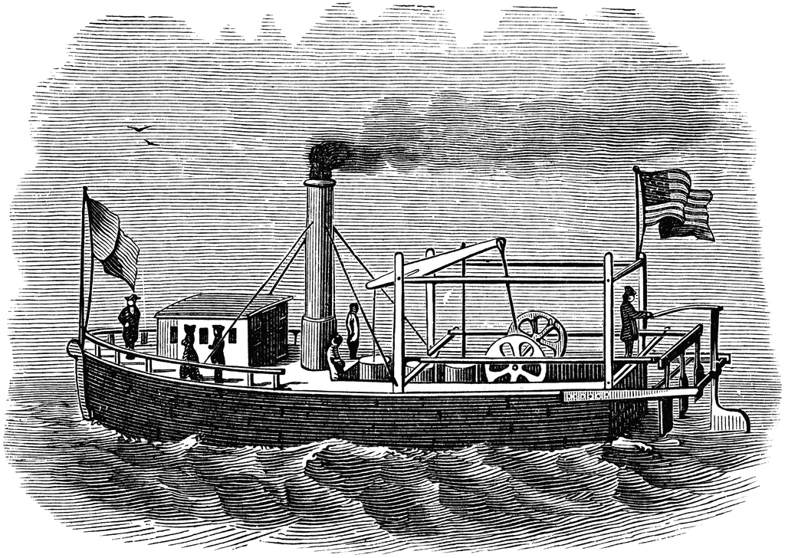
三、社会问题
请同学们阅读教材，完成下列问题：
工业化进程中出现的社会问题及其原因表现。

Slide 15
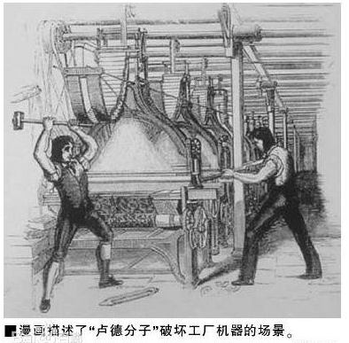
1.首先是社会矛盾激化。一方面，资本家攫取了大部分社会财富，他们日益富裕；另一方面，广大工人每天在恶劣的环境中长时间从事高强度的劳动，获得的收入却难以糊口，他们对不公平的社会现状越来越不满。工业革命开始后不久，就有工人破坏机器以表达自己的愤怒。随着社会矛盾日趋尖锐，工人的反抗斗争日益强烈。

Slide 16
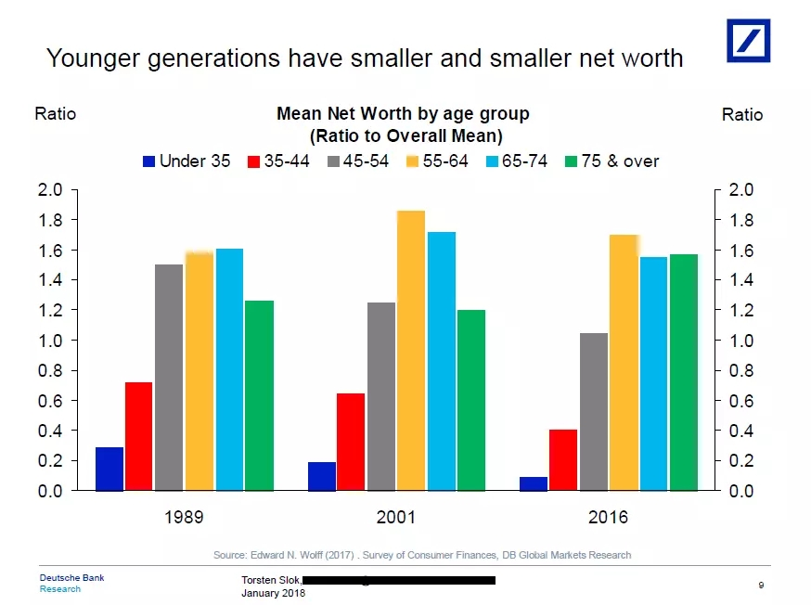
2016年调查报告，美国前10%的富有家庭拥有51万亿美元财富，约占美国家庭总财富的四分之三。

Slide 17
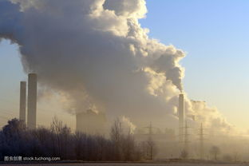
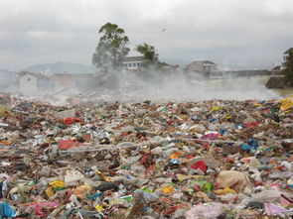
2.环境污染。工厂排放大量的废气和废水，严重污染了大气和河流，影响着人们的身体健康。

Slide 18
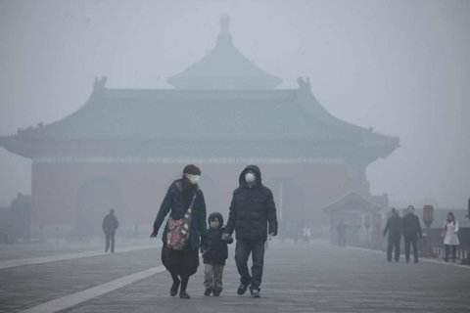
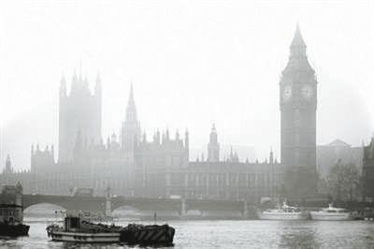
雾都：伦敦
北京雾霾

Slide 19
合作探究1：工业革命使工业化国家的社会面貌发生了巨大的变化，有哪些是有益的？哪些是有害的?
人口增加，越来越多的人专门从事工业和商业；教育大众化；城市的发展，人们的生活方式也发生变化；
有益的变化：
有害的变化：
社会矛盾激化；环境污染

Slide 20
合作探究2：1952 年 12 月 5 日至 9 日，伦敦上空受反气旋影响，大量工厂生产和居民燃煤取暖排出的废气难以扩散，积聚在城市上空。伦敦被有浓厚的烟雾笼罩，交通瘫痪，行人小心翼翼地摸索前进。市民不仅生活被打乱，健康也受到严重侵害。许多市民出现胸闷、窒息等不适感，发病率和死亡率急剧增加。直至 12 月 9 日，一股强劲而寒冷的西风吹散了笼罩在伦敦的烟雾。据统计，当月因这场大烟雾而死的人多达 4,000 人。此次事件被称为“伦敦烟雾事件”。
近年来，我国北京等华北地区雾霾严重，我国治理雾霾应该采取哪些措施？
出台一系列有效的空气污染防控法案、优先发展公共交通网络、抑制私车发展，以及减少汽车尾气排放、整治交通拥堵、利用清洁能源技术，大力发展低碳经济等。

Slide 21
课堂小结
人口增长
越来越多专门从事工业和商业
人口方面变化：
妇女成为工业劳动者
工业化国家的社会变化
教育方面的变化：
推广大众化教育
城市化：
城市建设和发展
社会矛盾激化
社会问题：
环境污染

Slide 22

课堂达标检测
1.下图是英国城市人口占总人口比例图，促使在1801-1851年英国城市人口快速增长的主要原因是（ ）
A.第二次工业革命的完成
B.殖民扩张和掠夺
C.《权利法案》的颁布
D.工业革命的完成
D

Slide 23
2.平奇贝克在《女工与工业革命》中提及：工厂“使年轻妇女走出狭小的‘家’，这种家在场地、光线、空气、思想和同伴方面都非常有限”，“表现自己在交友和社会活动方面的才干”，“训练她具备自尊、自立和勇气”。这主要说明工业革命（ ）
A.促使女性走上企业领导岗位
B.提高女性的生产积极性
C.增强女性融入社会的能力
D.培养女性优良工作习惯
C

Slide 24
3.为了适应工业化发展的需要，欧洲国家开始推广大众化教育。最早建立国家教育体系的国家有（ ）
①法国②德国③印度④美国
A.①② B.①③ C.②③ D.②④
4.随着工业革命的发展和工厂体系的建立，大批的人涌入新的工业中心。世界各地的城市以极快的速度发展，到1930年，城市人口已达到415亿，占人类总人口的五分之一。材料强调了工业革命（ ）
A.引发了城市化 B.刺激了人口的增长
C.带动了财富的增加 D.加剧了贫富分化
A
A

Slide 25
5.阅读材料，回答问题：
材料：19世纪70年代-20世纪初，德国城镇人口的比例从36．1%升至60%，人们只能在一种过度拥挤和肮脏的环境中凄凉的生存，急剧凸显的居住问题被称为“急性灾难性”社会问题。
为改变生存环境和捍卫自身阶级利益，工会运动逐步形成一种社会力量。1877年的议会选举中，德国社会主义工人党所获选票达到49万3千多张。
分析德国“急性灾难性”社会问题产生的原因
德国工业化进程、城市化进程加速

